Slide 1


Do you have your:
Pens?
Textbook/ workbook?
Devices?
Water?
Put everything else in your locker now.
When you are done, sit down and show me you are ready to learn!

Slide 2

C’est où chez toi ?
Unité 5 – Leçon 1

Slide 3
I. Starter
I. Starter
II. Compréhension globale
III. Compréhension détaillée
IV. Vocabulaire
V. Grammaire
VI. Phonétique
VII. Production
VIII. Activités en ligne
Les arrondissements parisiens

Slide 4
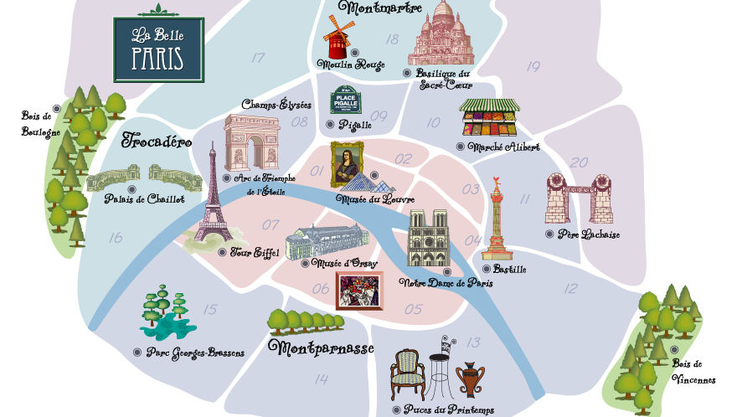
I. Starter
II. Compréhension globale
III. Compréhension détaillée
IV. Vocabulaire
V. Grammaire
VI. Phonétique
VII. Production
VIII. Activités en ligne

Slide 5
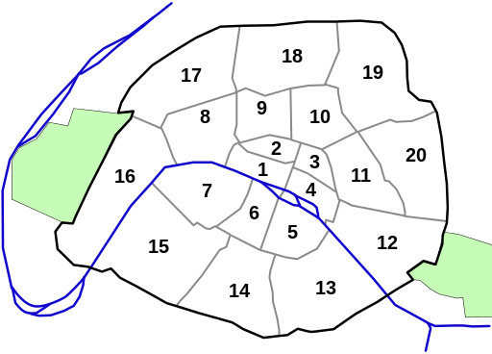
I. Starter
II. Compréhension globale
III. Compréhension détaillée
IV. Vocabulaire
V. Grammaire
VI. Phonétique
VII. Production
VIII. Activités en ligne

Slide 6
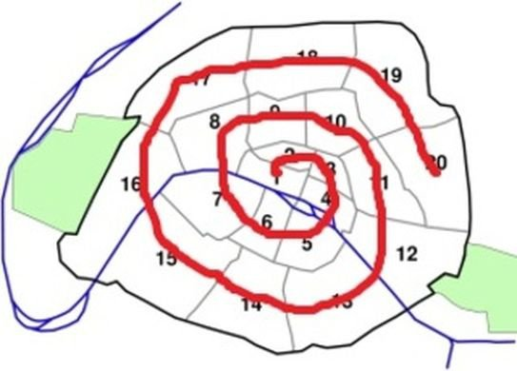
I. Starter
II. Compréhension globale
III. Compréhension détaillée
IV. Vocabulaire
V. Grammaire
VI. Phonétique
VII. Production
VIII. Activités en ligne

Slide 7
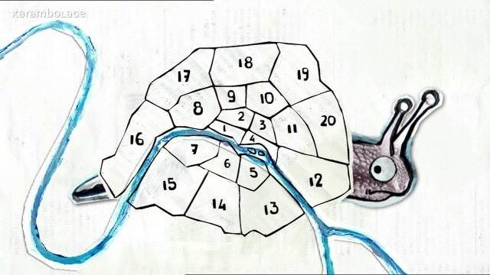
I. Starter
II. Compréhension globale
III. Compréhension détaillée
IV. Vocabulaire
V. Grammaire
VI. Phonétique
VII. Production
VIII. Activités en ligne

Slide 8

La numérotation des rues de Paris

Slide 9

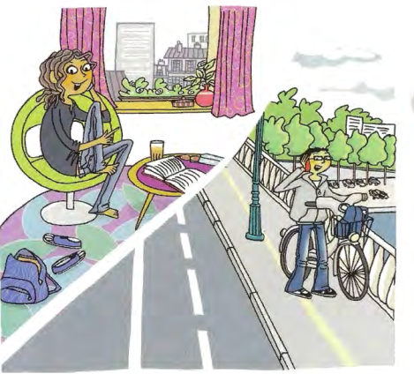
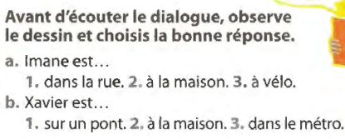
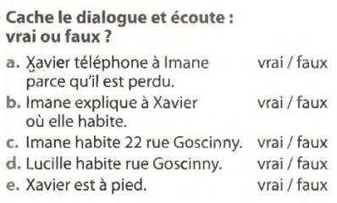
II. Compréhension globale
I. Starter
II. Compréhension globale
III. Compréhension détaillée
IV. Vocabulaire
V. Grammaire
VI. Phonétique
VII. Production
VIII. Activités en ligne

Slide 10
Résumé de la situation de communication
I. Starter
II. Compréhension globale
III. Compréhension détaillée
IV. Vocabulaire
V. Grammaire
VI. Phonétique
VII. Production
VIII. Activités en ligne
Xavier est perdu donc il téléphone à son amie Imane pour demander où elle habite et demander le chemin pour y aller. Imane indique le chemin pour aller chez elle.

Slide 11


À la fin de la leçon…
I. Starter
II. Compréhension globale
III. Compréhension détaillée
IV. Vocabulaire
V. Grammaire
VI. Phonétique
VII. Production
VIII. Activités en ligne
Retrouver mon chemin
Communication
- Dire où j’habite
- Demander et indiquer le chemin
Grammaire
- Chez + pronoms toniques
Phonétique
Culture
- Les arrondissements parisiens
Vocabulaire
- Les directions
- Les lieux de la ville

Slide 12
I. Starter
II. Compréhension globale
III. Compréhension détaillée
IV. Vocabulaire
V. Grammaire
VI. Phonétique
VII. Production
VIII. Activités en ligne
Etapes de la leçon
I. Starter
Les arrondissements parisiens
II. Compréhension globale
Situation de communication
III. Compréhension détaillée
IV. Vocabulaire
Chez + pronoms toniques
Recherche des phrases clés
V. Grammaire
Les lieux de la ville
VI. Phonétique
VII. Production
Indiquer le chemin à un ami
Indiquer le chemin
Les directions

Slide 13
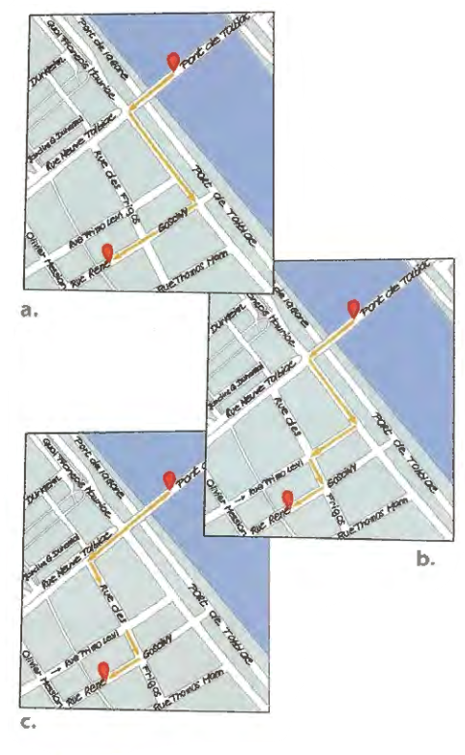

III. Compréhension détaillée
I. Starter
II. Compréhension globale
III. Compréhension détaillée
IV. Vocabulaire
V. Grammaire
VI. Phonétique
VII. Production
VIII. Activités en ligne

Slide 14
III. Compréhension détaillée
I. Starter
II. Compréhension globale
III. Compréhension détaillée
IV. Vocabulaire
V. Grammaire
VI. Phonétique
VII. Production
VIII. Activités en ligne
Indiquer une direction | Les lieux de la ville | Poser une question sur un lieu | Indiquer la maison de quelqu’un
Tu traverses le pont | La station de métro | C’est où, chez toi ? | C’est où, chez toi ?
Tu continues tout droit après le pont | Le pont | Tu es où ? | Chez elle, c’est au numéro 22
Après, tu tournes à gauche rue des Frigos | La rue |  | Chez moi, c’est au numéro 8
Tu tournes à droite rue Goscinny | Le trottoir

Slide 15
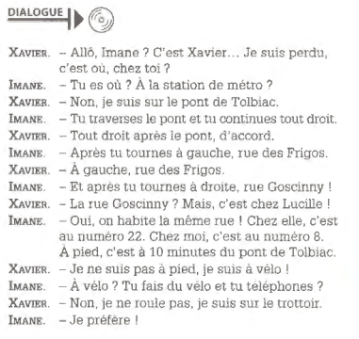
Transcription
I. Starter
II. Compréhension globale
III. Compréhension détaillée
IV. Vocabulaire
V. Grammaire
VI. Phonétique
VII. Production
VIII. Activités en ligne

Slide 16
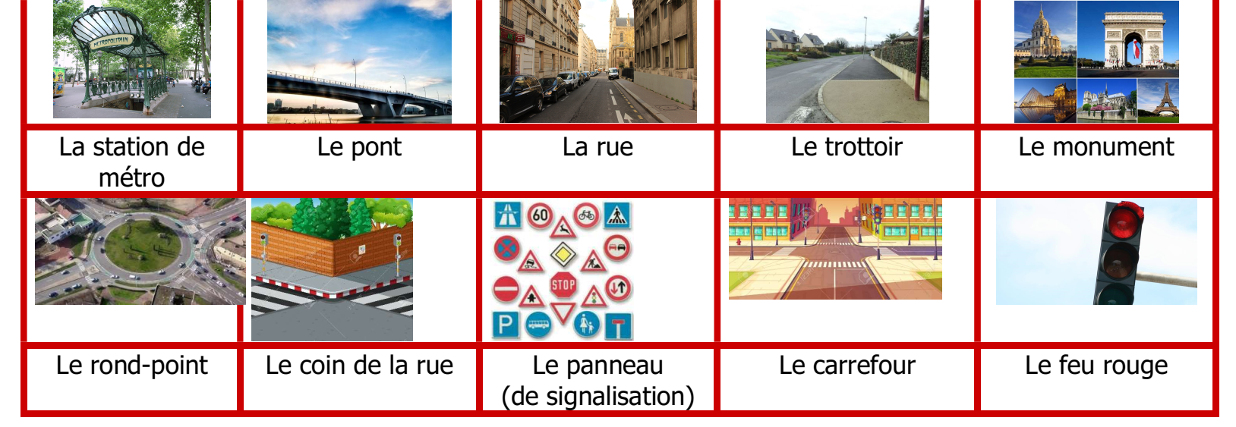

IV. Vocabulaire : Les lieux de la ville (1)
I. Starter
II. Compréhension globale
III. Compréhension détaillée
IV. Vocabulaire
V. Grammaire
VI. Phonétique
VII. Production
VIII. Activités en ligne

Slide 17



Practice your pronunciation !
Click here : https://ttsfree.com/speech-to-text
Set the spoken language in French
Click on the mic
Practice ☺
Listen again if you need

Slide 18
Kahoot time !
I. Starter
II. Compréhension globale
III. Compréhension détaillée
IV. Vocabulaire
V. Grammaire
VI. Phonétique
VII. Production
VIII. Activités en ligne
Dans les rues de la ville
https://play.kahoot.it/v2/?quizId=a8091688-884e-4040-a7bf-3c35ba68dca1

Slide 19
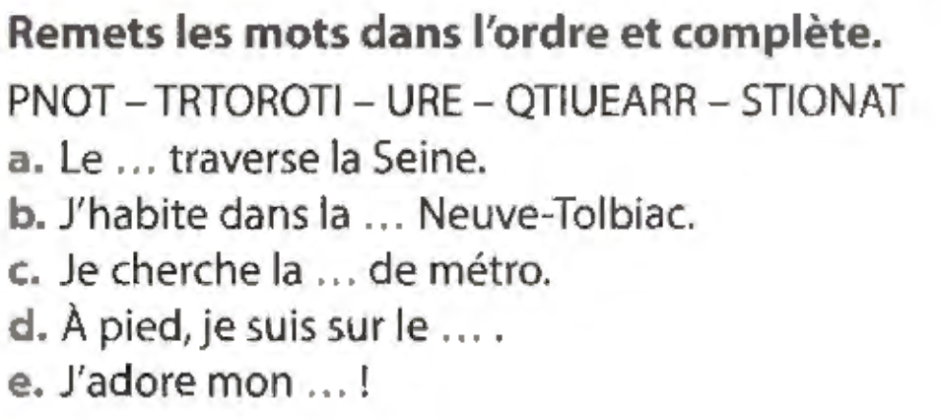
Exercice LE 6 p.70
I. Starter
II. Compréhension globale
III. Compréhension détaillée
IV. Vocabulaire
V. Grammaire
VI. Phonétique
VII. Production
VIII. Activités en ligne

Slide 20
IV. Grammaire :
Poser une question sur un lieu
Demander le chemin | Demande l’adresse | Demander où une personne se trouve
C’est où, chez toi ? | Tu habites où ? | Tu es où ?
Pour poser une question sur un lieu, on utilise le mot interrogatif OÙ.

Slide 21


Kahoot time !
I. Starter
II. Compréhension globale
III. Compréhension détaillée
IV. Vocabulaire
V. Grammaire
VI. Phonétique
VII. Production
VIII. Activités en ligne
Indiquer un chemin : https://play.kahoot.it/v2/?quizId=5c47fa1f-3722-401c-8415-96eb14d796ee

Slide 22





V. Grammaire : Indiquer un chemin
I. Starter
II. Compréhension globale
III. Compréhension détaillée
IV. Vocabulaire
V. Grammaire
VI. Phonétique
VII. Production
VIII. Activités en ligne
Indiquer un chemin
Tu traverses le pont | Tu continues tout droit après le pont | Après, tu prends/tournes à gauche rue des Frigos | Tu prends/tournes à droite rue Goscinny
Tu + traverses / continues / tournes / prends + direction Vous + traversez / continuez / tournez / prenez + direction

Slide 23
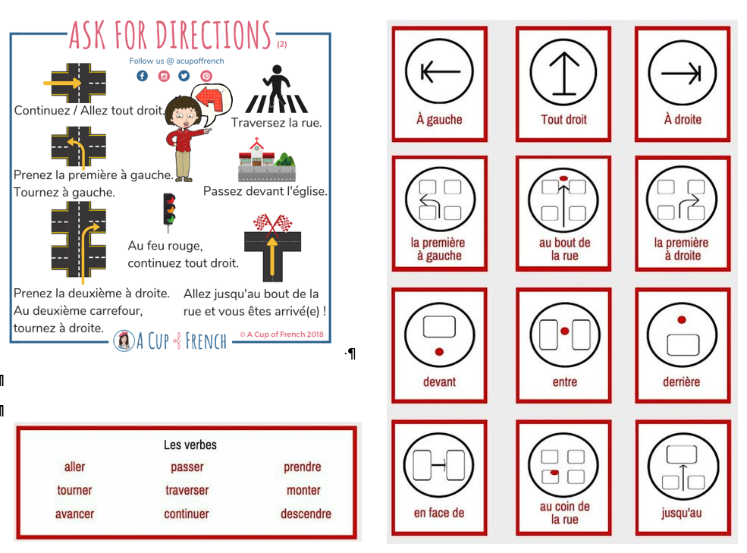
I. Starter
II. Compréhension globale
III. Compréhension détaillée
IV. Vocabulaire
V. Grammaire
VI. Phonétique
VII. Production
VIII. Activités en ligne

Slide 24
Practice your pronunciation !
Click here : https://ttsfree.com/speech-to-text
Set the spoken language in French
Click on the mic
Practice ☺
Listen again if you need

Slide 25
Conjugaison (present)
I. Starter
II. Compréhension globale
III. Compréhension détaillée
IV. Vocabulaire
V. Grammaire
VI. Phonétique
VII. Production
VIII. Activités en ligne
Exemples :
Tu vas tout droit.
Vous continuez tout droit.
Tu tournes à gauche.
 | Tourner | Aller | Prendre
Je | tourne | vais | prends
Tu | tournes | vas | prends
Il / elle | tourne | va | prend
Nous | tournons | allons | prenons
Vous | tournez | allez | prenez
Ils / elles | tournent | vont | prennent

Slide 26
Conjugaison
Temps IMPERATIF (order)
I. Starter
II. Compréhension globale
III. Compréhension détaillée
IV. Vocabulaire
V. Grammaire
VI. Phonétique
VII. Production
VIII. Activités en ligne
 | Tourner | Aller | Prendre
Tu | tournes | vas | prends
Nous | tournons | allons | prenons
Vous | tournez | allez | prenez
Use to order or advice
Only 3 forms
Regular verbs (-er) : no « -s » for « tu »
Exemples :
Tu vas tout droit.
Vous continuez tout droit.
Tu tournes à gauche.

Slide 27
Practice your pronunciation !
Click here : https://ttsfree.com/speech-to-text
Set the spoken language in French
Click on the mic
Practice ☺
Listen again if you need

Slide 28
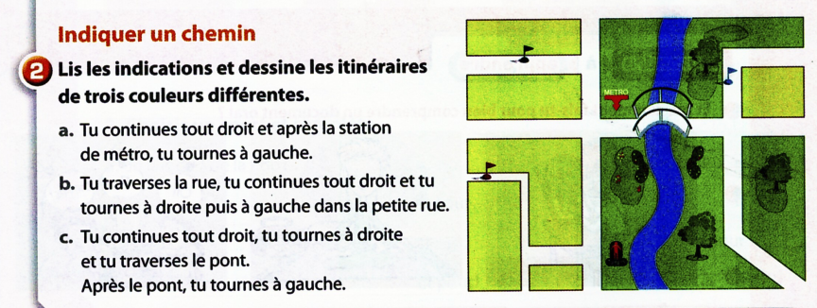
Exercice CA 2 p.30
I. Starter
II. Compréhension globale
III. Compréhension détaillée
IV. Vocabulaire
V. Grammaire
VI. Phonétique
VII. Production
VIII. Activités en ligne

Slide 29
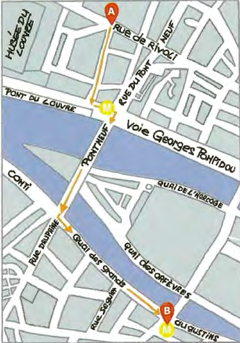
Exercice LE 8 p.71
I. Starter
II. Compréhension globale
III. Compréhension détaillée
IV. Vocabulaire
V. Grammaire
VI. Phonétique
VII. Production
VIII. Activités en ligne
Indique le chemin du point A au point B.
D’abord, tu vas tout droit jusqu’au bout de la rue.
Ensuite, tu tournes à gauche et tu passes devant le métro.
Puis tu tournes à droite et tu traverses le Pont Neuf.
Après le pont, tu tournes à gauche Quai des grands augustins et tu continues tout droit jusqu’au carrefour.
Enfin, tu arrives à la station de métro, elle est devant toi.

Slide 30
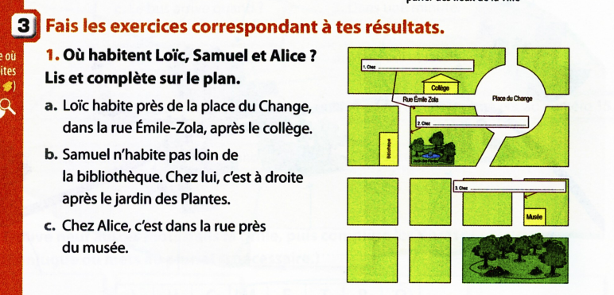
Dire où j’habite
I. Starter
II. Compréhension globale
III. Compréhension détaillée
IV. Vocabulaire
V. Grammaire
VI. Phonétique
VII. Production
VIII. Activités en ligne
Exercice 3 p.34
Quelles sont les 2 façons de dire où j’habite ?
1) J’habite 594 rue BTH, dans le district 10, à HCMV.
2) Chez moi, c’est au 594 rue BTH, dans le district 10, à HCMV.

Slide 31
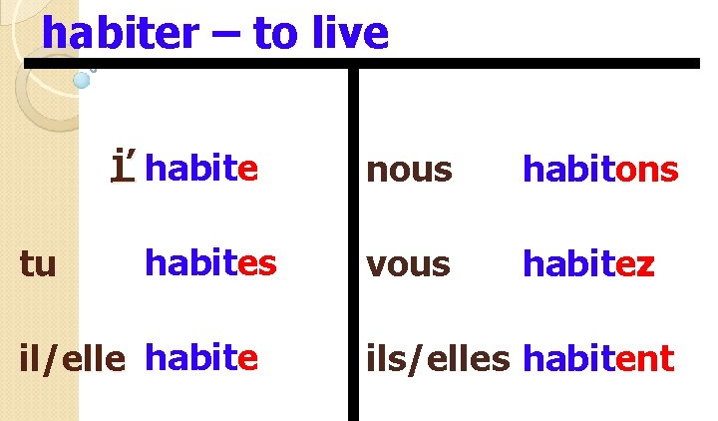
Dire où j’habite
I. Starter
II. Compréhension globale
III. Compréhension détaillée
IV. Vocabulaire
V. Grammaire
VI. Phonétique
VII. Production
VIII. Activités en ligne
Et toi ? Tu habites où ?
J’habite 594 rue Pasteur, arrondissement 10, à Ho Chi Minh Ville, au Vietnam.

Slide 32
Practice your pronunciation !
Click here : https://ttsfree.com/speech-to-text
Set the spoken language in French
Click on the mic
Practice ☺
Listen again if you need

Slide 33
Pour indiquer la maison de quelqu’un
I. Starter
II. Compréhension globale
III. Compréhension détaillée
IV. Vocabulaire
V. Grammaire
VI. Phonétique
VII. Production
VIII. Activités en ligne
Indiquer la maison de quelqu’un
Chez toi c’est où ?
Chez elle, c’est au numéro 22
Chez moi, c’est au numéro 8
Pour indiquer la maison de quelqu’un, on utilise : CHEZ + PRONOM TONIQUE (moi, toi, lui/elle,…)

Slide 34
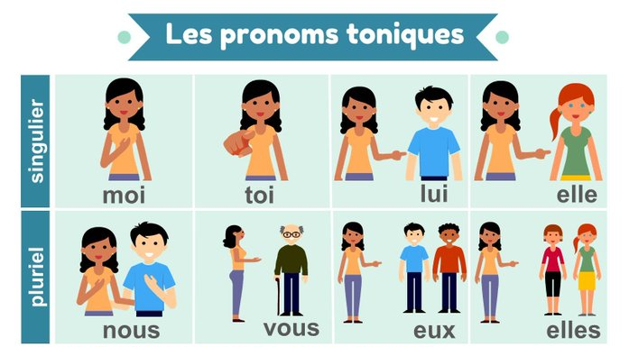
Les pronoms toniques
I. Starter
II. Compréhension globale
III. Compréhension détaillée
IV. Vocabulaire
V. Grammaire
VI. Phonétique
VII. Production
VIII. Activités en ligne

Slide 35
Les pronoms toniques
I. Starter
II. Compréhension globale
III. Compréhension détaillée
IV. Vocabulaire
V. Grammaire
VI. Phonétique
VII. Production
VIII. Activités en ligne
Pronoms toniques
Je vais | chez | moi
 |  | toi
 |  | lui /elle
 |  | nous
 |  | vous
 |  | eux / elles
Exemple :
J’habite chez mon frère = j’habite chez il lui

Slide 36
Practice your pronunciation !
Click here : https://ttsfree.com/speech-to-text
Set the spoken language in French
Click on the mic
Practice ☺
Listen again if you need

Slide 37
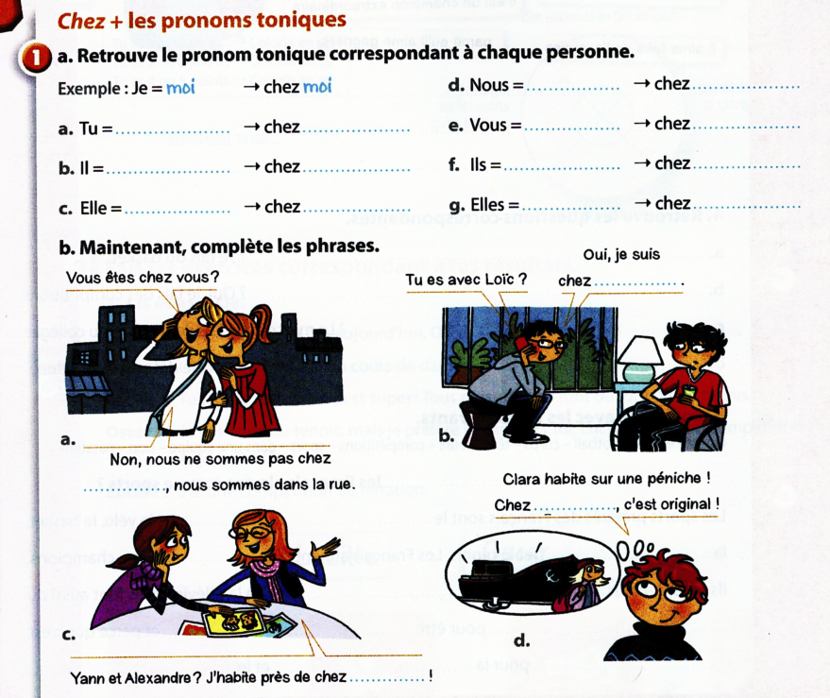
Exercice CA 1 p.30
I. Starter
II. Compréhension globale
III. Compréhension détaillée
IV. Vocabulaire
V. Grammaire
VI. Phonétique
VII. Production
VIII. Activités en ligne

Slide 38
Exercice LE 1 p.70
I. Starter
II. Compréhension globale
III. Compréhension détaillée
IV. Vocabulaire
V. Grammaire
VI. Phonétique
VII. Production
VIII. Activités en ligne
Nous ne sommes pas à la maison. = Nous ne sommes pas chez nous.
Tu es chez Xavier ? = Tu es chez lui ?
C’est loin, chez Lise et toi ? = C’est loin, chez vous ?
J’adore passer le mercredi chez mes copines ! = J’adore passer le mercredi chez elles !
Chez mes copains, c’est près de la station de métro. = Chez eux, c’est près de la station de métro.

Slide 39


VII. Production
I. Starter
II. Compréhension globale
III. Compréhension détaillée
IV. Vocabulaire
V. Grammaire
VI. Phonétique
VII. Production
VIII. Activités en ligne
15mn
Décrivez un chemin et votre copain devine la destination
Exemple:
D’abord, tu vas tout droit jusqu’à la place du marché.
Ensuite, tu tournes à gauche puis tu continues tout droit jusqu’au feu rouge.
C’est sur ta droite. Tu es où ?
Réponse : je suis à l’arrêt de bus.
STEPS:
Check the vocab of the city.
Check the grammar : verbs conjugation, tonic pronouns
Let’s go !
Critères de réussite:
Locate a place
D’abord, ensuite,…
Tell road directions
Prolongement:
Go on Google Maps and tell the directions to go to your house from the school.
NEED HELP?
Check the vocabulary in textbook/lesson
Ask at least two classmates before Mr Mak
Objectif d’apprentissage : Je peux demander et indiquer le chemin.
Notes:
More able students do 4 to 8 + extension task
Peer assessment

Slide 40
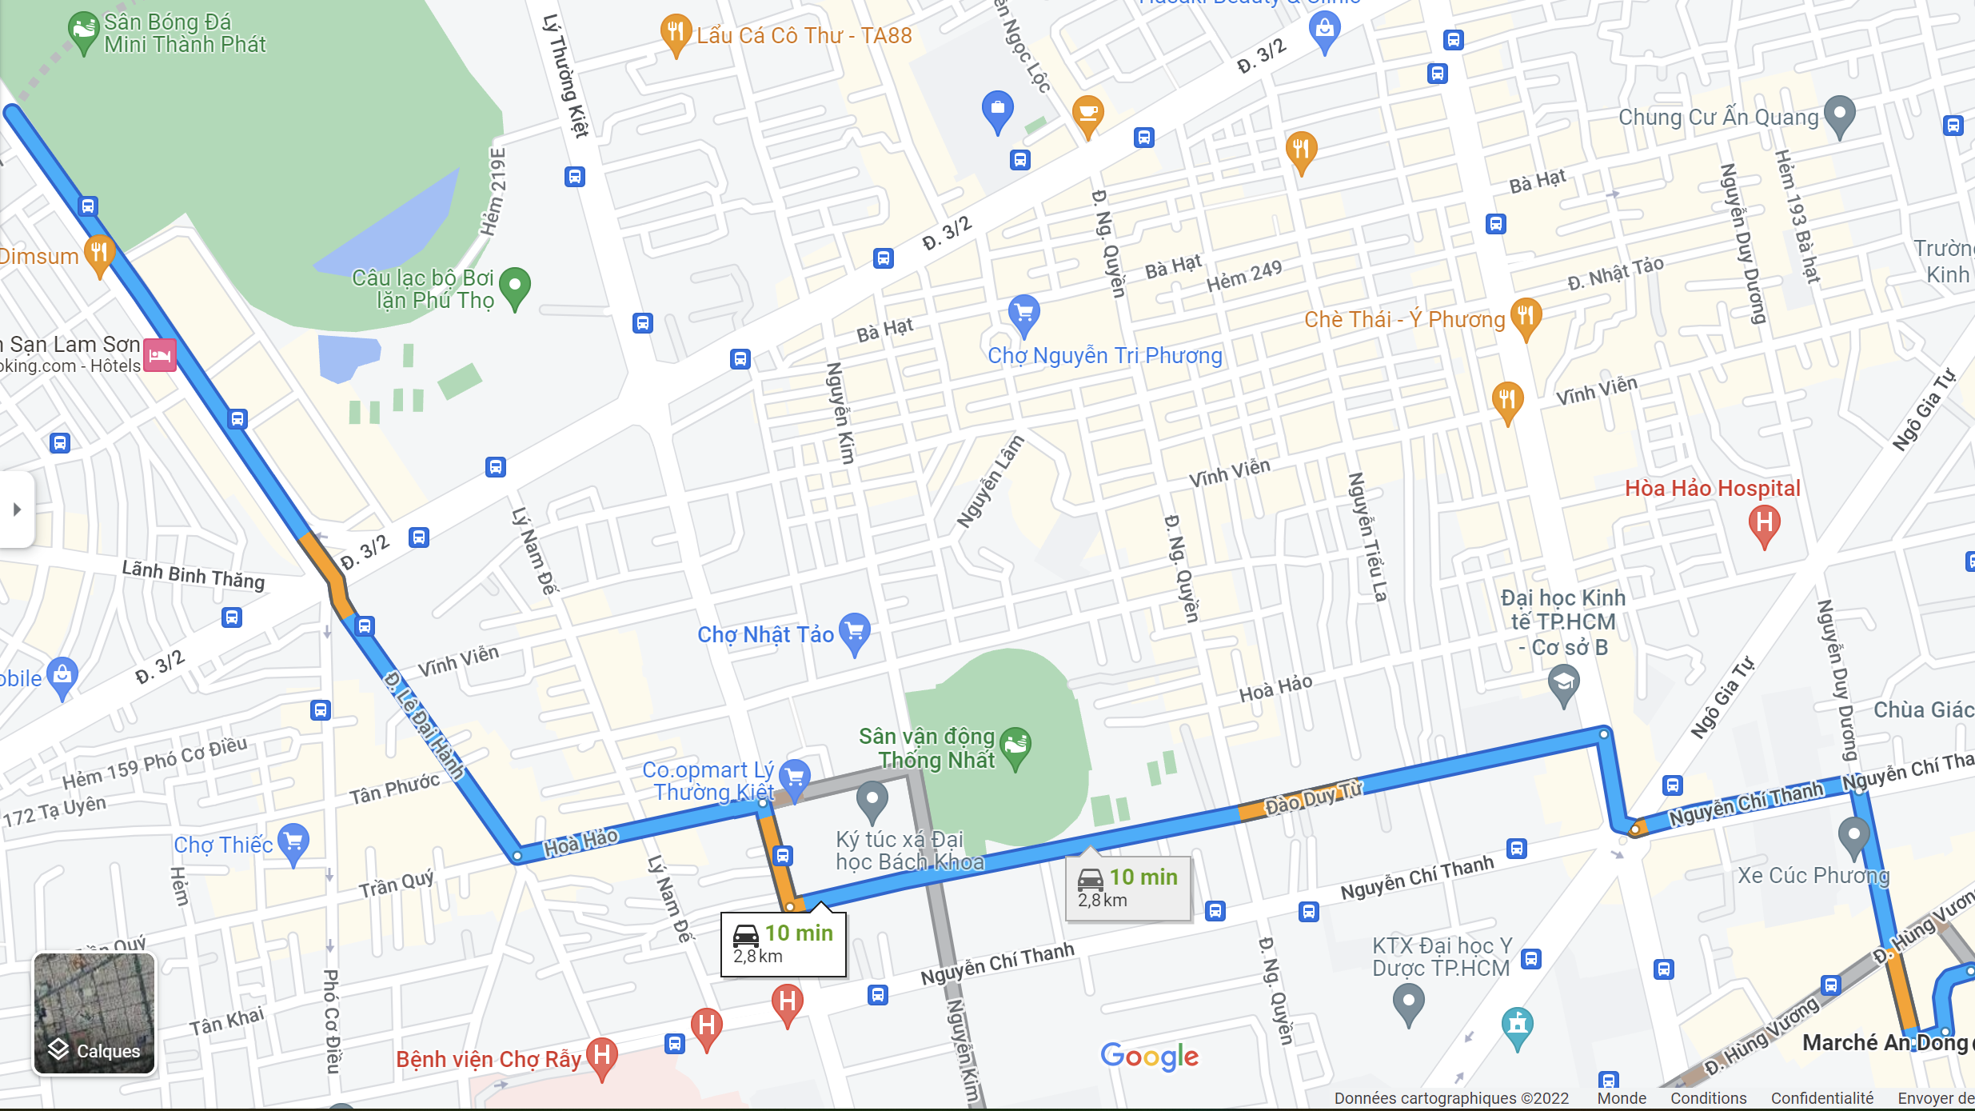
Warm-up : Indique le chemin pour aller du marché An Dong au stade Thanh Phat.

Slide 41
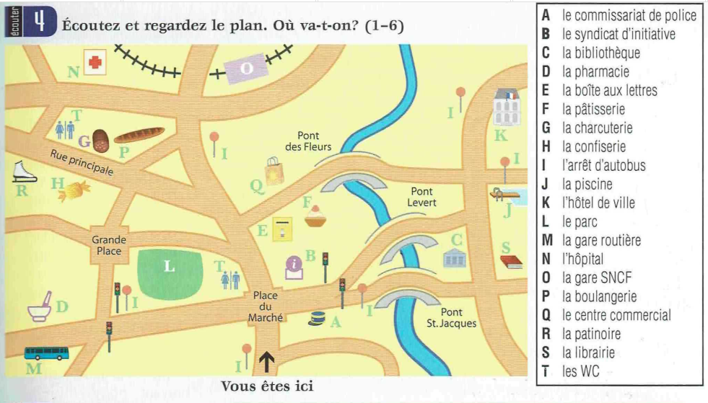

Slide 42


Activités en ligne
I. Starter
II. Compréhension globale
III. Compréhension détaillée
IV. Vocabulaire
V. Grammaire
VI. Phonétique
VII. Production
VIII. Activités en ligne
Les rues de la ville
Indiquer le chemin

Slide 43
How well have you performed with the Learning Objectives?
Write next to each objective, whether you are
Beginning? Developing? Mastering ?
Tell where I live. Beginning? Developing? Mastering ?
Ask and give road directions. Beginning? Developing? Mastering ?

Slide 44
Learning review
Choose at least one outcome from the options and write it down in your notebook.
Today, I have learned that …
The three things I learned today are ...
I can now …
The most important thing I have learned today is …
My question based on today’s lesson is ...
I have done well in ... because …
Based on what we studied today, I want to know …
I can improve my work by …
Today’s learning connects to what I already know ...

Slide 45

Plenary and self reflection
Click here

Slide 46



